Slide 1
Indossare le cinture di sicurezza
Si fa più in fretta ad allacciarsi le cinture che a trovare scuse per non farlo

Slide 2
L’obiettivo della Suva
Ogni conducente di macchine edili deve essere a conoscenza dei pericoli e delle conseguenze del mancato utilizzo delle cinture di sicurezza e utilizzarle in modo responsabile e di sua spontanea volontà per proteggersi.

Slide 3
Indice
Infortuni e cause
Dispositivi di protezione e credenze errate
Riferimenti di legge
Un infortunato racconta
Ribi on tour

Slide 4
Infortuni e cause

Slide 5
Cause degli infortuni
Impiego non conforme alla destinazione d’uso
della macchina in base alle indicazioni del fabbricante (ad es. inosservanza dell’obbligo della cintura)
Mancanza di formazione
OPI art. 8
Istruzione assente/insufficiente
OPI art. 6
Mancata padronanza della macchina edile
o dell’apparecchio
Cinture difettose
o manipolazione dei dispositivi di protezione (smontati/ripiegati o non in posizione di protezione)

Slide 6
Infortuni con mac- chine edili senza operatore a terra
In Svizzera continuano a verificarsi infortuni con macchine edili senza operatore a terra che spesso hanno conseguenze molto gravi o mortali.
In media, a causa di questi incidenti, perdono la vita due persone ogni anno.
Cause principali di decesso negli incidenti con le macchine edili:
I conducenti non utilizzano le cinture di sicurezza e, se la macchina si ribalta, vengono proiettati al di fuori della cabina o del posto di guida della macchina e ne vengono travolti.
Durante il ribaltamento cercano di saltare dalla macchina (errore fatale).
Talvolta viene manipolato anche il dispositivo di protezione (ad es. dispositivo antiribaltamento o cabina di guida).

Slide 7
Dispositivi di protezione e credenze errate

Slide 8
Obiezioni e realtà
Obiezione
Se devo salire e scendere frequentemente dal mezzo, impiego troppo tempo ad allacciare e slacciare la cintura in continuazione.
Obiezione
Se la macchina dovesse ribal- tarsi, la cintura rappresenta solamente un ulteriore pericolo. Se non si indossa la cintura, è possibile saltare in tempo fuori dal mezzo.
Obiezione
Se lavoro su di un terreno pianeggiante non può succe- dere niente.
Realtà
Per allacciare e slacciare la cintura bastano tre secondi.
Realtà
Saltare fuori in tempo è pra- ticamente impossibile e si rischia di essere travolti dalla macchina.
Realtà
Anche su terreni apparente- mente piani, un piccolo dislivello o un ostacolo sul percorso può far ribaltare la macchina.

Slide 9
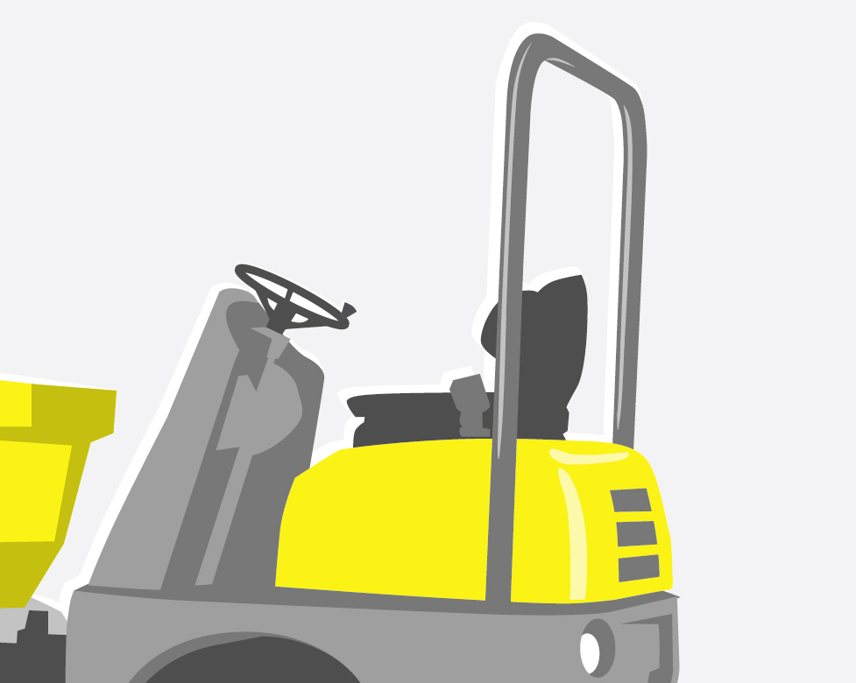
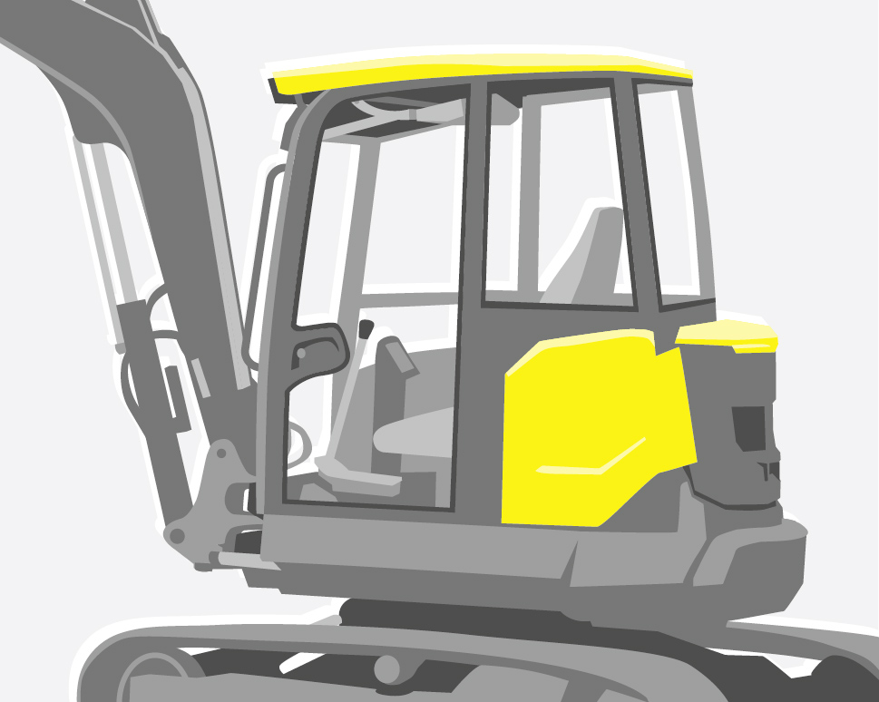
Il dispositivo antiri- baltamento o la cabina di guida pro- teggono solo se si indossa la cintura di sicurezza.
ROPS
(Roll Over Protective Structure, dispositivo antiribaltamento)
Cintura di sicurezza
(sistema di ritenuta)
FOPS (Falling Objects Protective Structure, struttura di protezione contro la caduta di oggetti) con ROPS integrato

Slide 10
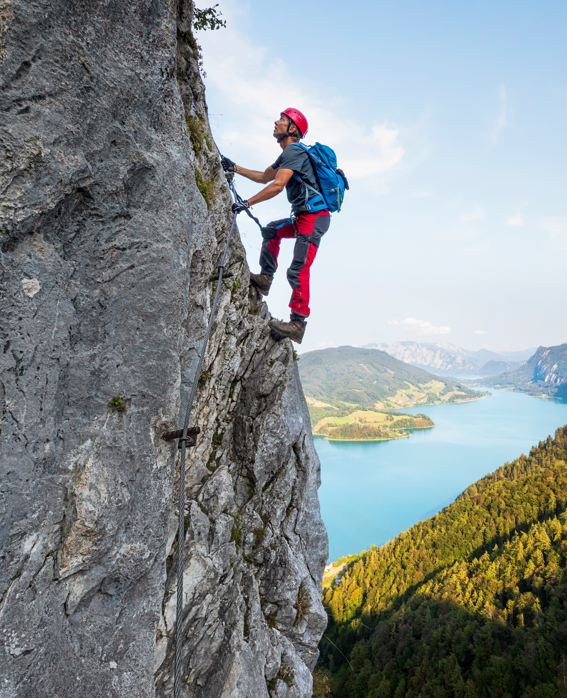
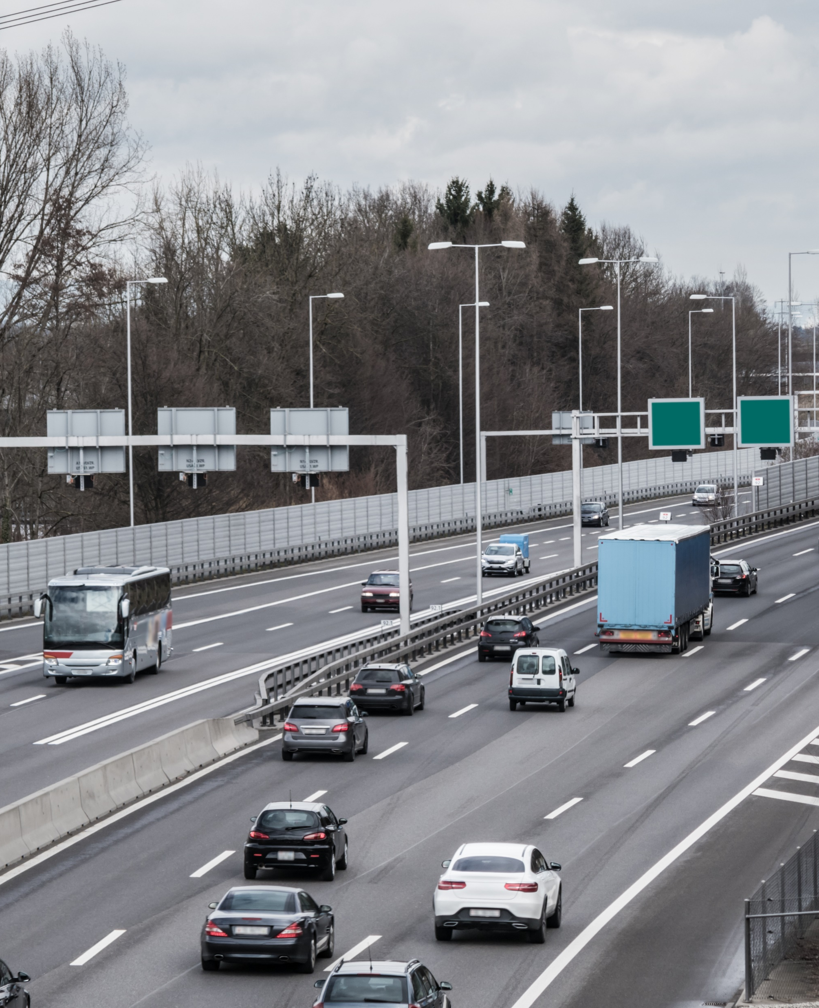
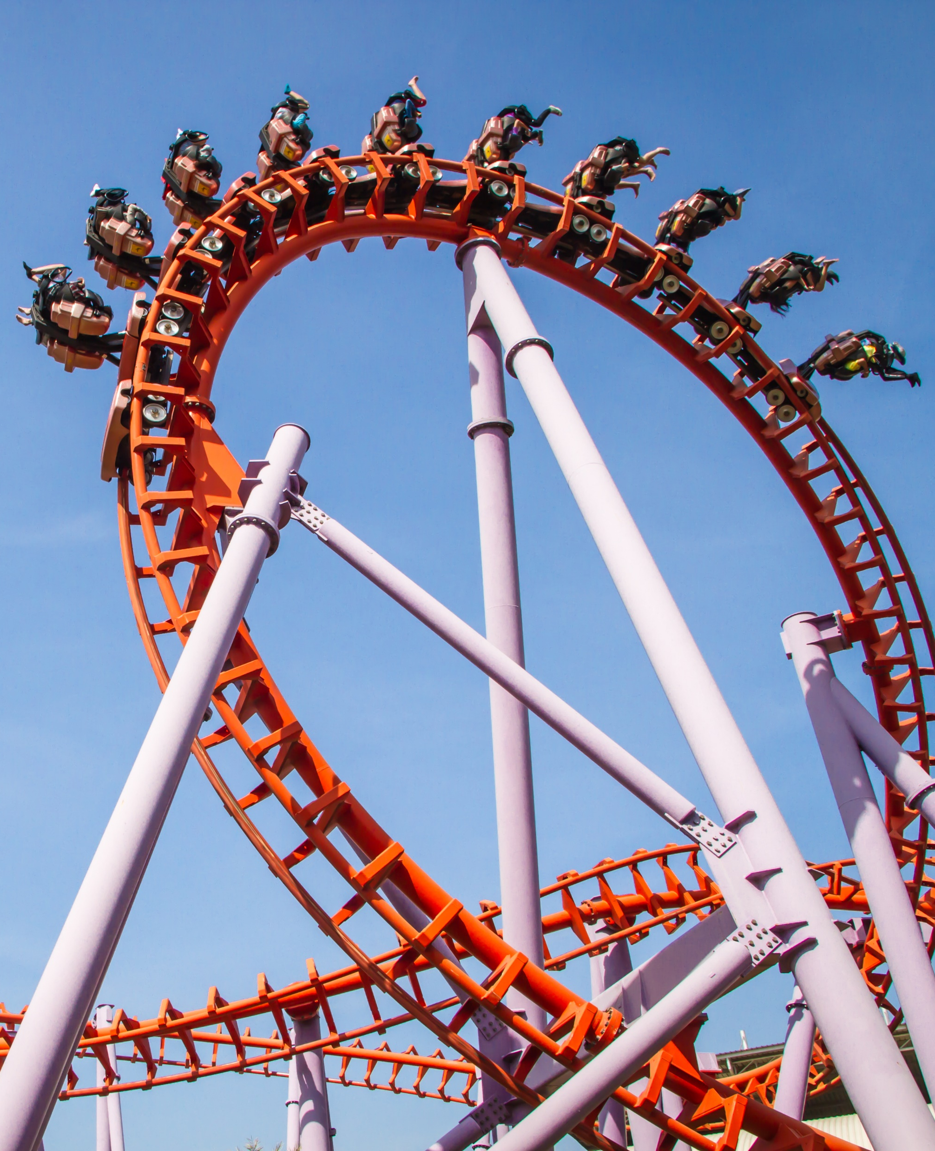
Allacciarsi o no la cintura?
Arrampicata
Auto
Lavori forestali in altezza
Montagne russe

Slide 11
Riferimenti di legge

Slide 12
Riferimenti di legge
§
Il datore di lavoro deve fornire informazioni sui pericoli inerenti alle macchine edili e assicurarsi che le cinture di sicurezza vengano usate.
Vedi OPI, art. 6 cpv. 1: «Il datore di lavoro provvede affinché tutti i lavoratori occupati nella sua azienda, inclusi quelli di altre aziende operanti presso di lui, siano informati e istruiti in modo sufficiente e adeguato circa i pericoli connessi alla loro attività e i provvedimenti di sicurezza sul lavoro. Tale informazione e tale istruzione devono essere fornite al momento dell’assunzione e ogniqualvolta subentri una modifica essenziale delle condizioni di lavoro; se necessario, esse devono essere ripetute».
§
I lavori con le macchine edili rientrano tra quelli connessi con pericoli particolari. Per questo occorre una formazione specifica per guidarle.
Vedi OPI, art. 8 cpv. 1: «Il datore di lavoro può affidare lavori implicanti pericoli particolari soltanto a lavoratori adeguatamente formati al riguardo. Deve far sorvegliare ogni lavoratore che esegue da solo un lavoro pericoloso».

Slide 13
Riferimenti di legge
§
I lavoratori devono osservare le istruzioni del datore di lavoro in materia di sicurezza sul lavoro.
Vedi OPI, art. 11 cpv. 1: «Il lavoratore deve osservare le istruzioni del datore di lavoro in materia di sicurezza sul lavoro e tener conto delle norme di sicurezza generalmente riconosciute. Deve segnatamente utilizzare i dispositivi di protezione individuale e non deve compromet- tere l’efficacia delle installazioni di protezione.»
§
Allacciare la cintura di sicurezza sulle macchine edili è un obbligo e permette di salvare vite umane. Proteggetevi allacciando sempre le cinture!
Vedi OPI, art. 32a cpv. 1: «Le attrezzature di lavoro devono essere impiegate solo secondo le condizioni d’uso previste. È consentito segnatamente usarle solo per i lavori e nei luoghi per i quali sono idonee. Devono essere osservate le indicazioni del fabbricante in merito al loro uso.»

Slide 14
Un infortunato racconta

Slide 15
Testimonianze

Slide 16
Ribi on tour

Slide 17
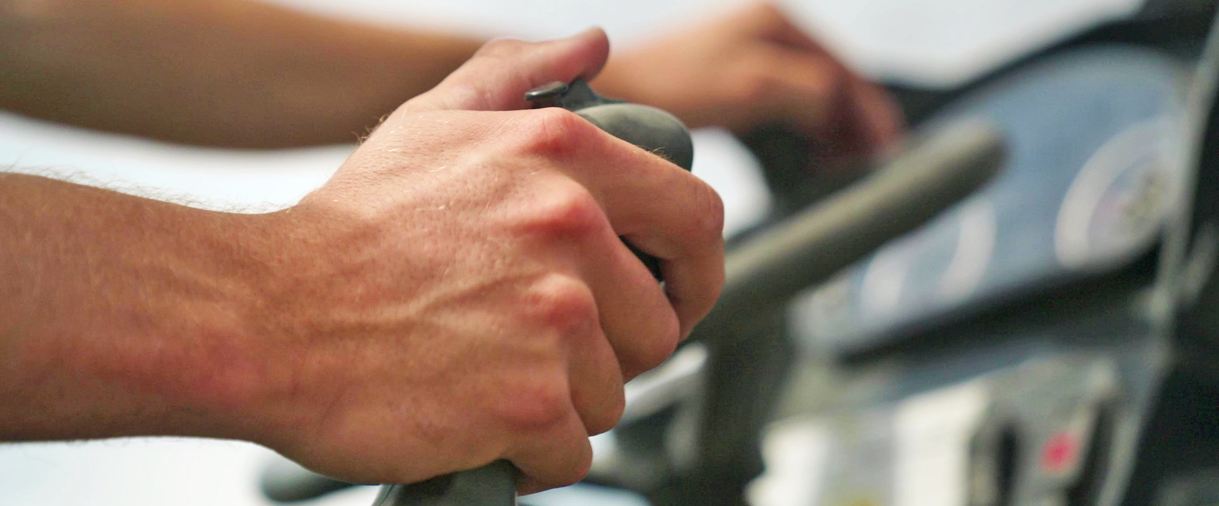
Ribi on tour

Slide 18
Per maggiori informazioni
www.suva.ch/cintura-di-sicurezza

